Slide 1






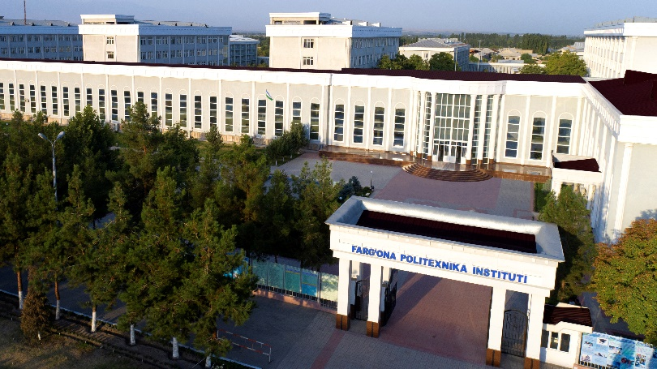

“MA’RIFAT ULASHIB”
LOYIHASI DOIRASIDA IJODIY UCHRASHUV
Farg‘ona politexnika instituti
UCHRASHUV DASTURI
Manzil: Farg‘ona sh. Farg‘ona ko‘chasi 86-uy
FARG‘ONA
2024-yil

Slide 2
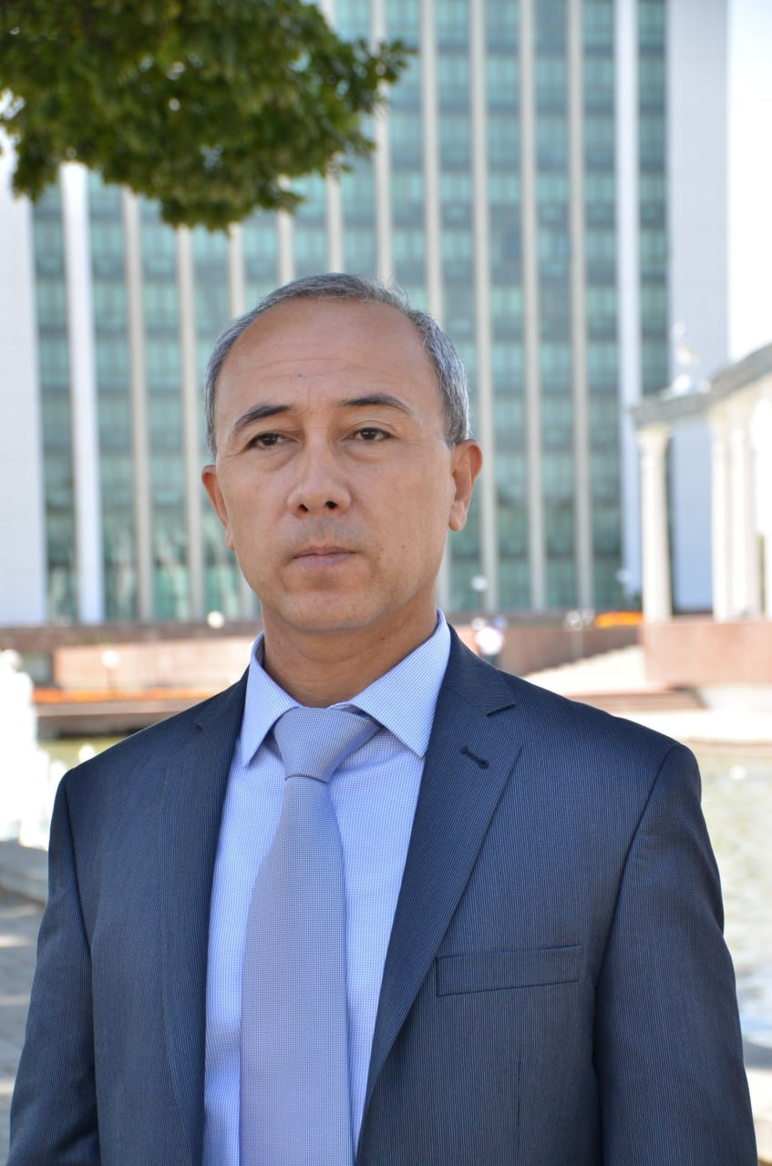
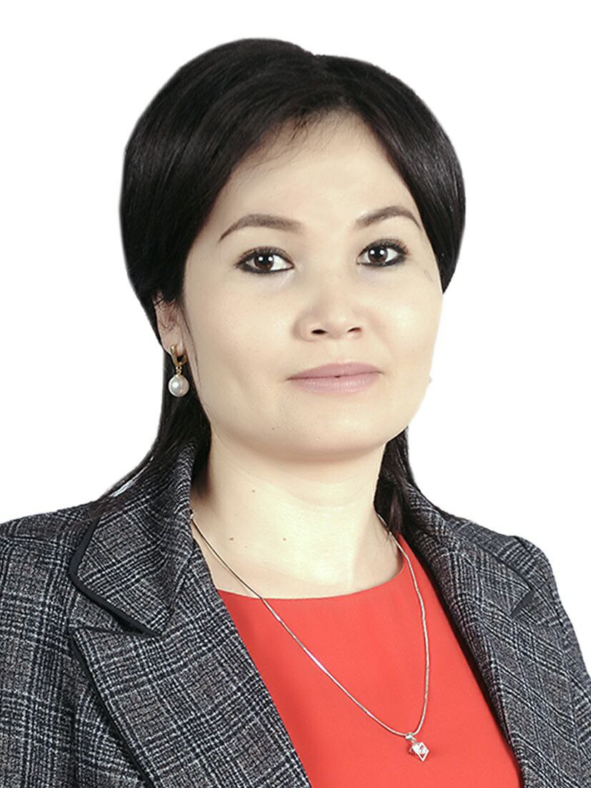
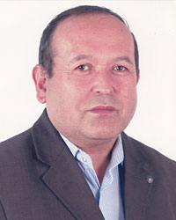
TADBIR DASTURI
8:30 – 9:00 | Mehmon adiblarni kutib olish va institut bo'ylab sayohat
9:00 – 10:00 | Farg‘ona politexnika institutida ijodiy uchrashuv (Salim Ashur – O‘zbekiston Respublikasida xizmat ko‘rsatgan jurnalist, adib, Abdurazzoq Obro‘y - O‘zbekiston Respublikasida xizmat ko‘rsatgan jurnalist, adib, Ergasheva Dilshodaxon - O‘zbekiston Yozuvchilar uyushmasi Farg‘ona viloyati bo‘lim boshlig‘i, adib) mas'ul - B.Abduxalilov, bo‘lim boshlig‘i
09:30 –10:30 | Farg‘ona shahar 5-maktabda ijodiy uchrashuv (Abdurazzoq Obro‘y - O‘zbekiston Respublikasida xizmat ko‘rsatgan jurnalist, adib) mas’ul - B.Saydaxmedov, FarPI bo‘lim boshlig‘i
09:30 –10:30 | Farg‘ona shahar 8-maktabda ijodiy uchrashuv (Ergasheva Dilshodaxon - O‘zbekiston Yozuvchilar uyushmasi Farg‘ona viloyati bo‘lim boshlig‘i, adib) mas'ul - M.Xojiboyev, Yoshlar yetakchisi
10:00 –11:00 | Farg‘ona shahar 25-maktabda ijodiy uchrashuv (Salim Ashur – O‘zbekiston Respublikasida xizmat ko‘rsatgan jurnalist, adib) mas’ul - R.Madumarov, dekan o‘rinbosari
11:00 –12:00 | Tushlik
12:00 –12:30 | Ishtirokchilarni kuzatish

